Slide 1
1.12 Klasa asocjacji (11.5)

Slide 2
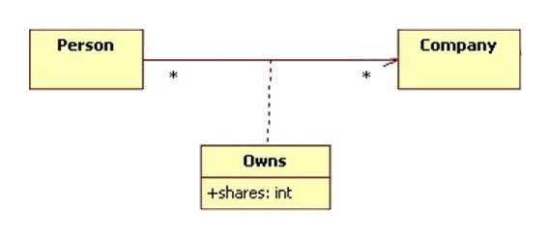
Association klasyfikuje zestaw krotek reprezentujących powiązania między typowanymi instancjami.
AssociationClass jest jednocześnie Association i Class oraz posiada własny zestaw cech.

Slide 3
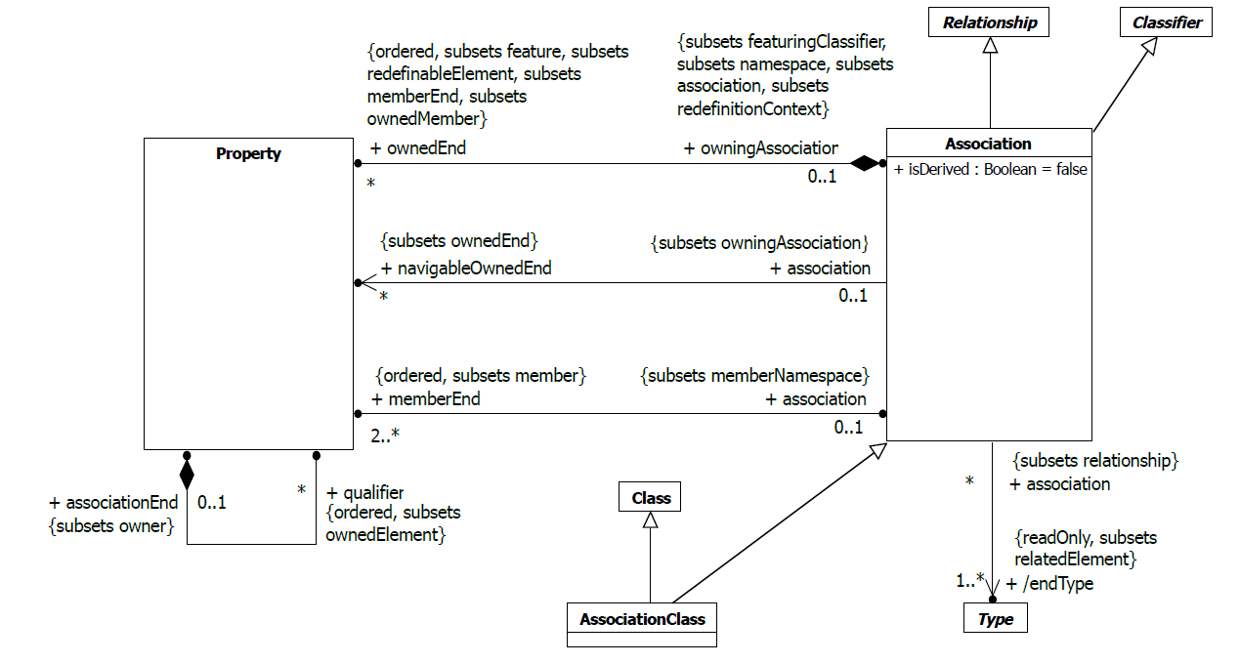

Slide 4
1. Typowana: Klasy asocjacji mogą być typowane, co oznacza, że powiązania między instancjami są określone przez ich klasy.
2. Skierowana: Asocjacje mogą być skierowane, co oznacza, że reprezentują kierunek relacji między instancjami.
3. Nazwana: Asocjacje mogą mieć nazwy, które opisują ich relacje między instancjami w sposób zrozumiały dla użytkownika.
4. Atrybuty: Klasy asocjacji mogą posiadać atrybuty, które opisują dodatkowe informacje dotyczące relacji między instancjami.
5. Wielokrotność: Asocjacje mogą mieć określone ograniczenia co do ilości instancji, które mogą być powiązane między sobą.
6. Asocjacje klasowe: Klasy asocjacji mogą być traktowane jako obiekty, co pozwala na dodatkowe operacje i funkcje, takie jak dziedziczenie czy metody.

Slide 5
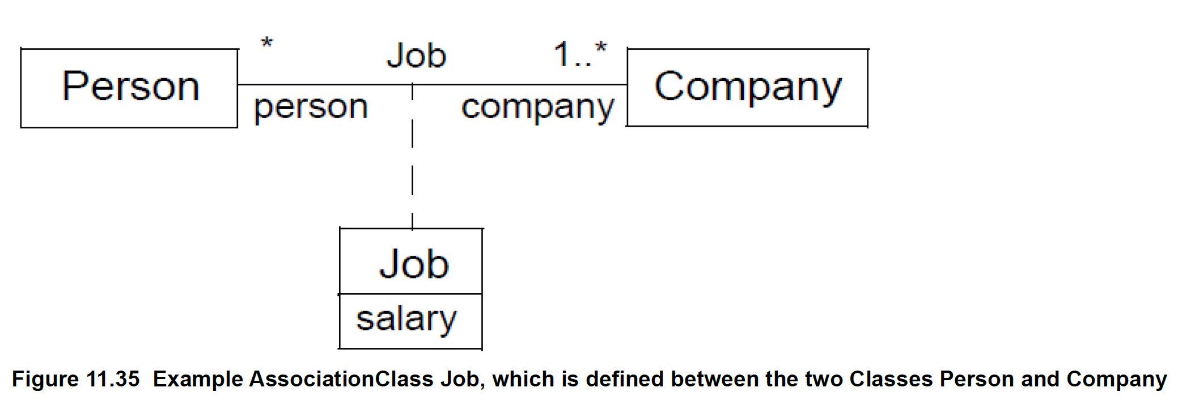
Notes:
Klasa asocjacji oznaczana jest linią przerywaną
Nazwa klasy asocjacji umieszona jest nad linią oraz w klasie asocjacji
Używając klasy asocjacji Job w tym przypadku

Slide 6
Krotność: Diagram pokazuje, że Person (osoba) może być powiązana z zerem lub większą ilością Jobs (prac), co wskazuje * przy Person, oraz że Company (firma) może mieć powiązaną jedną lub więcej Jobs (prac), co wskazuje 1..* przy Company.
Atrybuty: Asocjacja Job posiada atrybut salary (wynagrodzenie), co sugeruje, że różne prace mogą mieć różne wynagrodzenia. Ten atrybut bezpośrednio odnosi się do relacji, a nie do jednostek Person lub Company.
Jasność modelowania: Poprzez użycie klasy asocjacyjnej, model utrzymuje atrybuty specyficzne dla relacji (takie jak salary) oddzielnie od atrybutów specyficznych dla jednostek (Person i Company). To może pomóc w utrzymaniu przejrzystego i zorganizowanego projektu.
Elastyczność: Jeśli w przyszłości potrzeba będzie dodać więcej atrybutów lub zachowań (metod) specyficznych dla relacji Job, mogą one zostać włączone do klasy asocjacyjnej bez zaśmiecania klas Person lub Company.

Slide 7
